Slide 1
Индивидуальный проект
Калькулятор
Область:
Село:
Площадка:
Учащийся:
Преподаватель:
Дата:
Омская
Знаменское
innovationcampus.ru
Зырянов Константин
Шелихов Олег Юрьевич
21.05.2024

Slide 2


Цель
Упростить математические вычисления для школьников
Обучиться основам программирования на языке Java

Slide 3
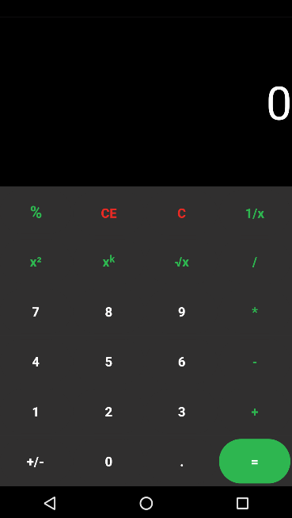
Описание проекта
Калькулятор с простейшими математическими действиями, который можно легко использовать в рамках курса школьной математики.
Таков дизайн моего приложения на данном этапе разработки.

Slide 4
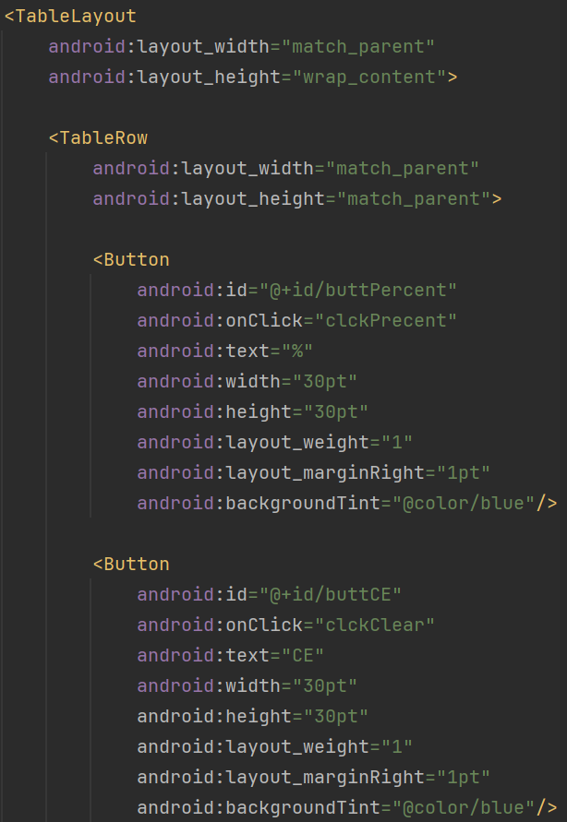
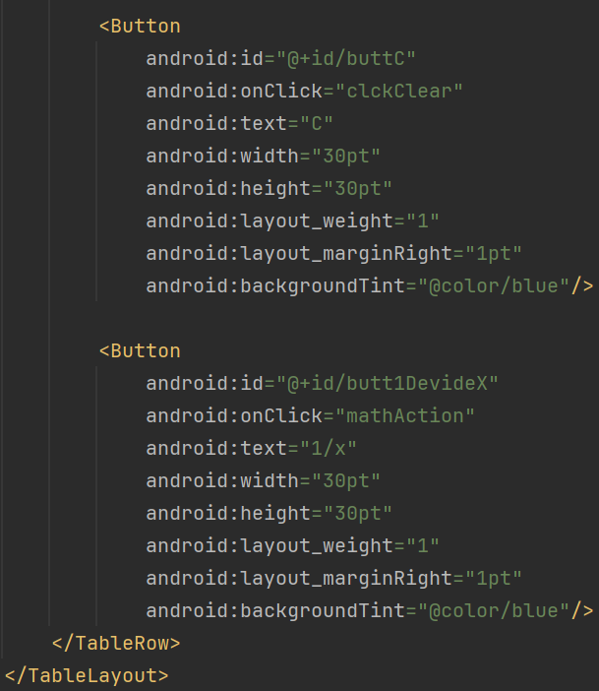
Как создавался мой проект?
Дизайн создавался в xml файле activity_main.xml. Код писался в ручную.
Таким образом я создал все
кнопки, используемые в моём приложении.

Slide 5
Как создавался мой проект?
Далее я создал методы clckNumb, отвечающий за нажатие по цифрам, точке и кнопке перемены знака, mathAction, отвечающий за различные математические действия, clckRes, отвечающий за вывод результатов, clckClear, отвечающий за полную очистку памяти калькулятора и экрана либо только за удаление последнего числа, clckPrecent, отвечающий за действия с кнопкой %.

Slide 6
Перейдём к демонстрации проекта

Slide 7
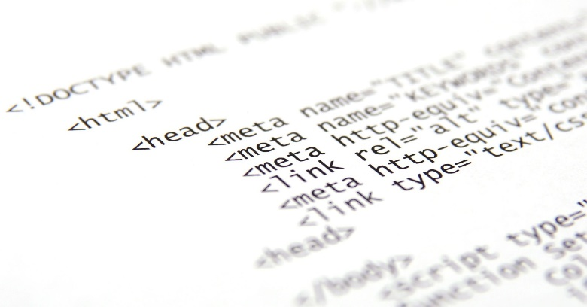
Перспективы развития проекта
Мой проект имеет такие перспективы развития:
Добавление других математических функций (например, sin, cos, tg и др.)
Улучшение дизайна
Различные режимы, подходящие для разных типов задач (например, режим «программиста», в котором можно будет переводить числа в различные системы счисления)

Slide 8

Выводы
Мой проект ещё не закончен и я буду продолжать развивать его
Я освоил базовые знания в программировании на языке Java и сумел применить их на практике

